Slide 1
Locadora Loop Infinito
Equipe:
André Leandro
Josemar Rocha
Lucas Ferreira
Rodrigo de Andrade

Slide 2
Definição
O Sistema de locação de vídeo, loopInfinito, tem conexão com um banco de dados local chamado bdlocadoraloop, onde todas as informações passadas pelo usuário ficam contidas, e utiliza o XAMPP para realizar esta conexão, o sistema dispõe de uma interface bem agradável e fácil de utilizar.

Slide 3
Funcionalidades
Função de login, na qual, o usuário entra com as informações:
Login
Senha
Após o login o usuário é redirecionado para outra tela que possui as opções:
Cliente
Filmes
Usuário
Sair

Slide 4
Funcionalidades
Botão “Sair”, o qual encerra o programa imediatamente quando for utilizado.
Clientes, que direciona para uma tela onde se pode cadastrar um cliente novo com as informações
Nome
Cidade
Endereço
Bairro
Cpf
CEP
Celular
UF
Na tela de cliente também há os botões cancelar, excluir, alterar, novo e salvar. Após qualquer alteração os dados são enviados para o banco de dados de clientes.

Slide 5
Funcionalidades
Filmes, onde há o gerenciamento dos filmes da locadora.
Cadastro, com as informações necessárias:
Titulo;
Diretor;
Ano;
Valor de locação.

Slide 6
Funcionalidades
Pesquisa, onde se pode buscar por um filme que se queira.
Nessa tela também há uma caixa de de estados para definir o gênero do filme que se busca;
Há também uma lista que mostra todos os filmes cadastrados;
E por fim os botões cancelar, excluir, alterar, novo, salvar.
Aqui as alterações são salvas no banco de dados de filmes.

Slide 7
Funcionalidades
Usuários, direciona para uma tela de cadastro de um novo usuário no sistema, contedo os campos:
Nome;
Login;
Senha.
Aqui também há uma lista que mostra todos os usuários cadastrados no sistema.
E os botões, cancelar, altera, excluir, novo, salvar.
As alterações são salvas no banco de dados de usuários.

Slide 8
Limitações do Sistema
Devido a algumas complicações, não foi possível implementar a parte do sistema de locação, devido a isso o sistema não está completo, porém as poucas funções apresentadas no software funcionam de devida maneira.

Slide 9
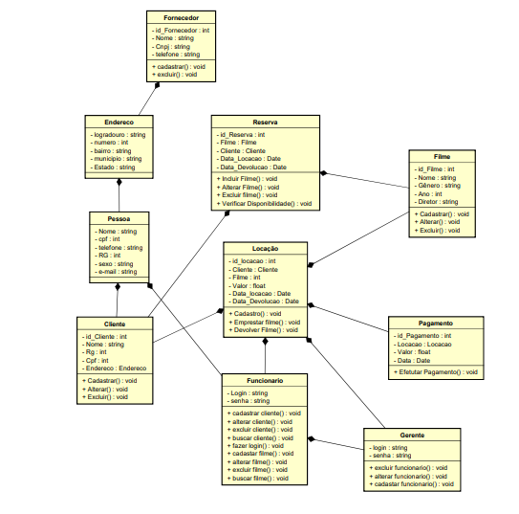
Diagrama de classes

Slide 10
Codificação
O software foi feito em Java com auxilio da IDE NetBeans, o acesso a banco de dados através de Mysql ,e utilizando os paradigmas de orientação a objetos, o sistema possui os seguintes atributos básicos para seu funcionamento:
Banco de dados local bdlocadoraloop;
Tabela tbl_cliente;
Tabela tbl_filmes;
Tabela tbl_usuario;
que servem para armazenar os dados cadastrados no sistema.

Slide 11
OBRIGADO PELA ATENÇÃO

